Slide 1
Možnosti uchovávání energie
Rosalie Jančíková
9.A

Slide 2
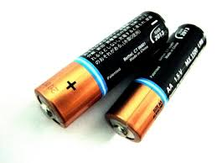
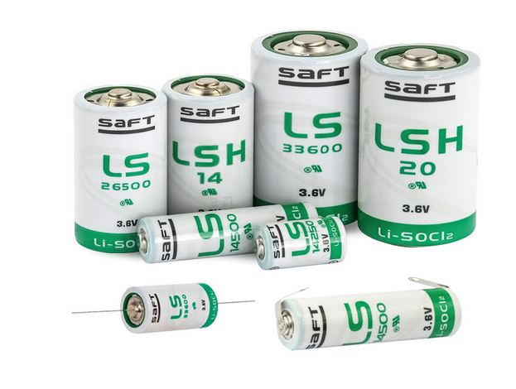
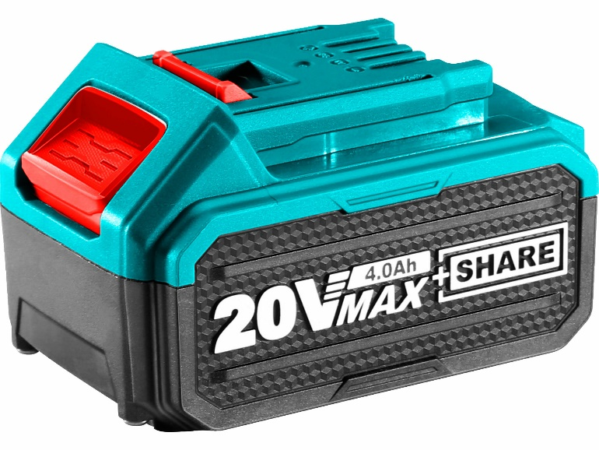
Elektrická energie
Nejhůře se skladuje
akumulátorové baterie

Slide 3
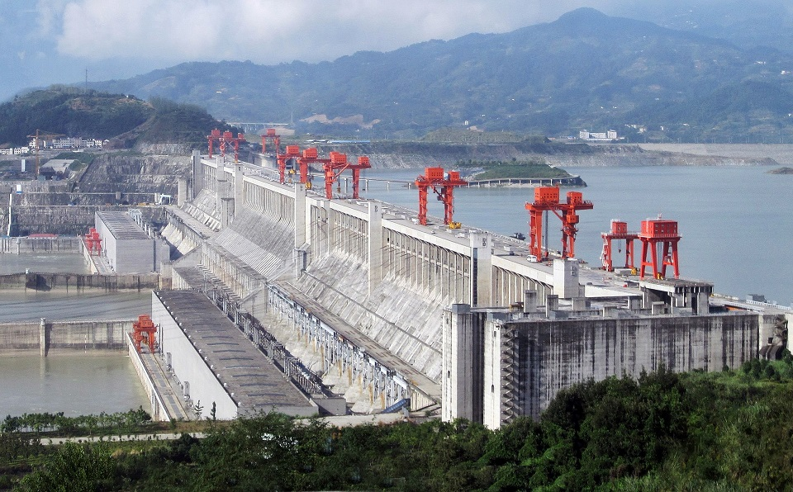
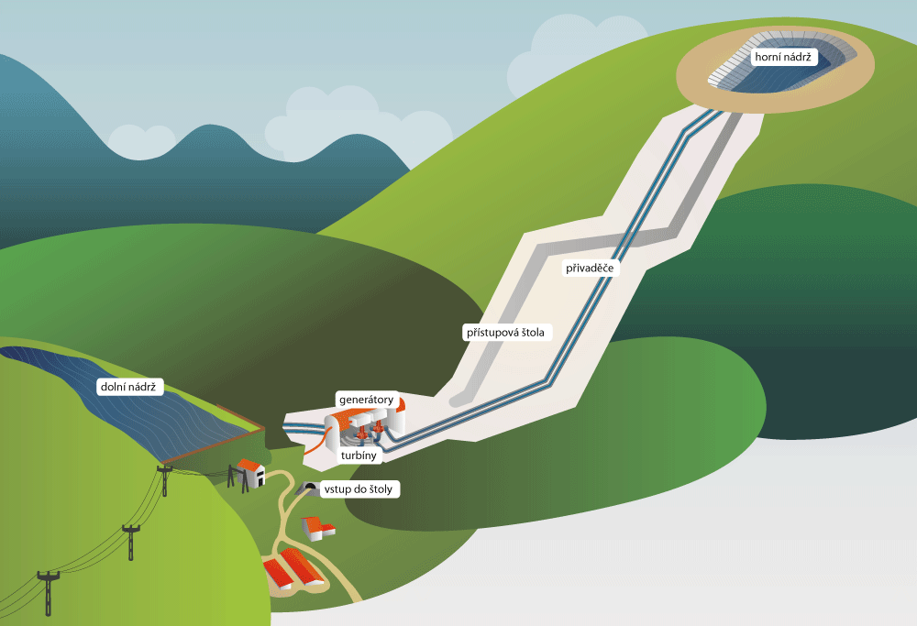
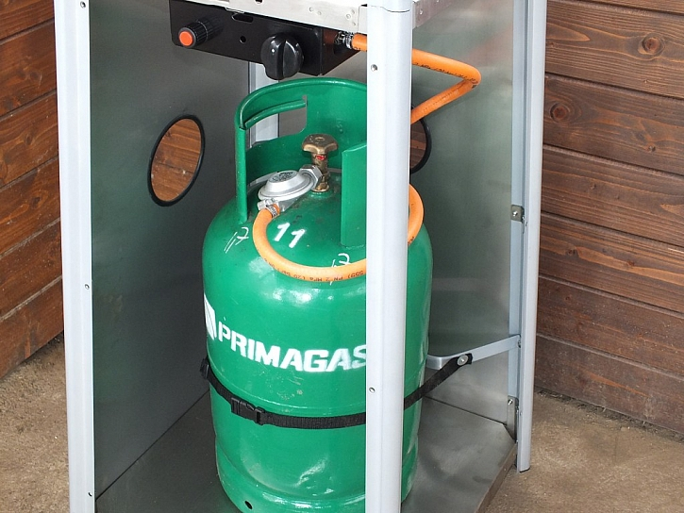
Mechanická energie
Největší vodní elektrárna v Číně
Kapalná látka:
- Uchovávání v přehradách
- Uchovávání v zásobnících
Plynná látka:
Plynové lahve
Pomocí kompresoru

Slide 4
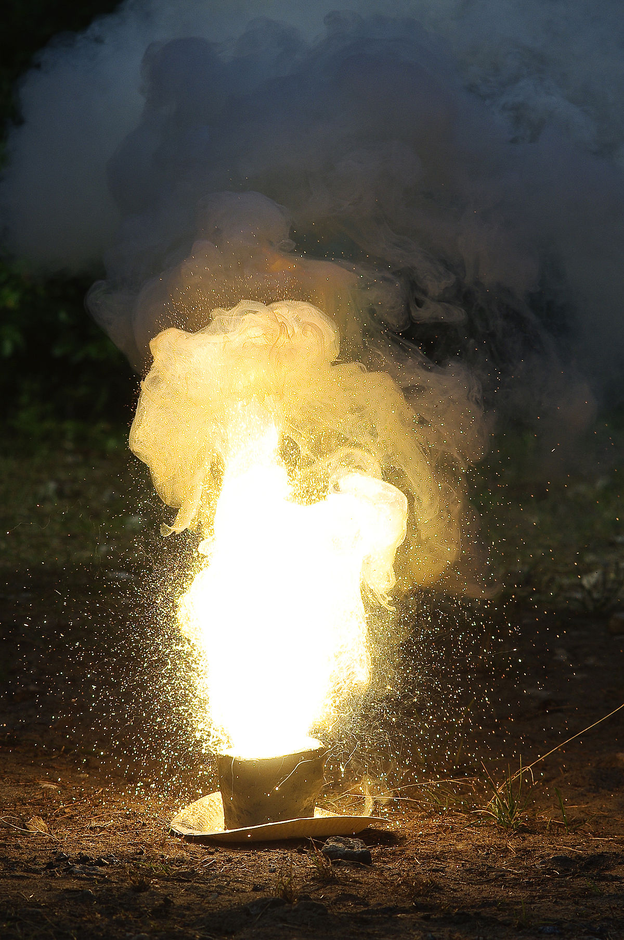
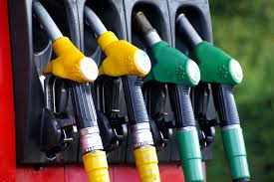
Chemická energie
Uchovává se ve formě látek, které se později uvolní
(podstoupí „Exotemní reakci“) např.
- Benzín v autě
- Tuky v lidském těle
Exotemní reakce

Slide 5
„Novinky“ v uchovávání energie
Britský institut (2012):
-kapalný vzduch
K posunům dochází, ale zatím nejsou viditelné

Slide 6
KONEC

